Slide 1
O SREČI
Dr. Ana Arzenšek, univ.dipl.psih.

Slide 2
“Psihologija ni samo preučevanje bolezni, patologij, šibkosti in poškodb, je tudi študija moči in vrlin. Zakaj nekateri ljudje ostanejo srečni tudi v času, ki je izrazito nenaklonjen, drugi ljudje pa so nesrečni tudi v dobrih časih? Kako lahko ljudje dvignemo svojo običajno raven sreče in jo ohranjamo?”
M. Seligman in M. Csikszentmihalyi
Notes:
Pozitivna psihologija si prizadeva za iskanje in spodbujanje talentov in genialnosti v ljudeh in za bolj izpolnjeno vsakdanje življenje. Ne ukvarjanje z duševnimi motnjami, pač pa znanstveno razumevanje in intervencije za razvoj izpolnjenih posameznikov, družin in skupnosti. ZNANSTVENE METODE za to, da gredo stvari v življenju prav. Vrline, osebni smisel in poslanstvo, talenti, moči, zanos
Izhodišča: Maslow, Rogers, Fromm

Slide 3
Sreča je zakomplicirana reč.
Notes:
Ko sem bila povabljena kot predavateljica na cikel o PP, sem si rekla, pah, to bo mala malica, to imamo psihologi v krvi. Potem sem začela brati nevroznanstvene in evolucijske determinante sreče in ugotovila…. (vem, da se strinjate z mano, ker sicer danes ne bi sedeli tu ;)
Zakomplicirali so jo že t.i. “trije banditi” , ki so med drugim govorili o sreči.
SOKRAT: samospoznavanje je pot do sreče.
PLATON: alegorija na ljudi v jami: srečo je moč najti ob najdenju globjega smisla.
ARISTOTEL: verjel, da je eudaimonia (eu-dobro, daimonia-duh) derivat racionalnega in vrlin; eudaimonia je najvišje dobro v ljudeh
Mislim, da smo pri sreči skrenili iz prave poti v dveh točakah: prvo je, da si za srečo postavljamo pogoje (srečen bom, ko bom…)- pogojevanje sreče in si delamo pozitivne sezname, pošiljamo osrečujoče maile z angeli sreče. Primer: seznam str. 138.
Naslednjič pa smo skrenili pri tem, kaj si pod pojmom sreča predstavljamo. Imamo zelo visoka pričakovanja glede sreče. Prav je, da se o sreči sprašujemo in si zanjo prizadevamo, problem so naše predstave o cilju.

Slide 4
Kaj je sreča?
Stanje blagostanja*, izraženo v obliki pozitivnih/ prijetnih čustev (od zadovoljstva do vzhičenosti)
Kombinacija zadovoljstva z življenjem in relativne pogostosti pozitivnih in negativnih čustev
S = G + O + S
* Subjektivno zaznavanje kakovosti življenja, ki vključuje tako čustvene, kot kognitivne ocene
Notes:
Zadovoljstvo z življenjem: ocena, kakšno je bilo moje življenje na razl področjih in kakšno pričakujem, da še bo.
Je mera blagostanja. Razpoloženje, zadovoljstvo z odnosi, z lastnimi uspehi, samoučinkovitostjo za spoprijemanje z vsakodnevnimi dogodki.
Večina ljudi ima to točko nastavljeno na rahlo pozitivni strani, če ni nobenih neugodnih dogodkov.
Na nekatere življenjske situacije se ljudje navadijo in prilagodijo svoje SB (recimo zapor, paraplegija), počasneje na druge (smrt bližnjega, izguba službe) in nikoli na tretje (hrup). Paraplegiki so skoraj tako srečni kot neparalizirani v kontrolni skupini (skoraj tako srečni kot pred nesrečo), saj ne spremenijo svojih izkušenj v tako veliki meri
Na hedonsko rutino pomembno vpliva genetika (30-50%). Študije dvojčkov: dvojčki, ločeni in vzgajani v različnih okoljih, imajo skoraj enak nivo sreče. Ni pa genetika edini dejavnik : vedenje, navade, situacije imajo tudi pomembno vlogo.

Slide 5
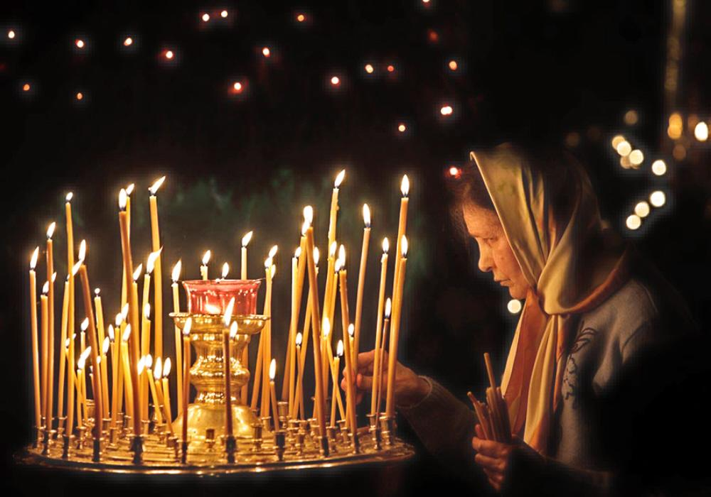

Slide 6
Vera
Verni ljudje so srečnejši in občutijo manj stresa
Budizem
Krščanstvo
Notes:
Dejavniki: religioz. Rituali (način spoprijemanja s težavami, pozitivne afirmacije); socialni kontakti, vir podpore, pripadnost skupini, vključevanje v prostovoljne aktivnosti, “razlog, zakaj obstajam”, z zdravjem povezana vedenja (zmernost, odpovedovanje psihoaktivnim substancam – razen Rastafarijancev ;)
-RAZISKAVE: +samozavest, +blagostanje, +zadovolj. Z življenjem,+zadovolj. S spolnim življenjem,-hipertenzije, - namer o samomoru, - zlorabe drog, -depresije, boljše spoprijemanje z negotovostjo pred smrtnostjo (najbolj trpijo agnostiki in rahlo verujoči)
METODOLOŠKI POMISLEKI: sreča in pripadanje večinskemu delu prebivalstva (razlika ZDA in Nizozemska, Danska); srečnejši bolj verjetno verni (potrebujejo verjetje za oboje); zadovoljni ljudje bolj verjetno naklonjeni tradicionalnim božanstvom
Krščanstvo uči, da prave sreče (t.i. blaženosti) ni mogoče doseči v tem življenju, temveč šele po smrti.

Slide 7
Notes:
Raziskave kažejo, da je raven sreče pogojena s kombinacijo osebnosti, ki je v precejšnji meri (35-50%) gensko pogojena, z zunanjimi okoliščinami in aktivnostmi. Sprememba zunanjih okoliščin (npr. zmaga na lotu) imajo običajno zgolj začasen učinek na občutek sreče, medtem ko ukvarjanje z nekaterimi aktivnostmi spodbujajo občutek sreče in vodijo k trajnejšim dvigom subjektivnega blagostanja

Slide 8
Osebnost
Introvertnost nasproti ekstravertnosti
Čustvena stabilnost
ČE POKAŽEM
entuziazem, visok nivo energije,
navdušenje
Pozitivno vrednotenje s strani drugih
PRIDOBIM POZORNOST
Notes:
E v povprečju poročajo o višjih ravneh sreče in o več + čustvih, I so bližje nevtralnim ocenam. E so srečenjši tudi, ko so sami s sabo, če živijo z/brez partnerja, v mestu/na podeželju, E si bolj verjetno izberejo delo s pogostimi soc. kontakti, ampak so bolj zadovoljni z njim tudi v primeru, ko zahteva malo soc. stikov
Susan Cain v knjigi poroča o težavah I v današnjem svetu, ki nenehno govori. Na zahodu E bolj socialno zaželena, zato občutek, da bolj “pašejo noter”, medtem ko I manj skladni s socialnimi pričakovanji . E drugim bolj verjetno potožijo o svojih težavah.
Srečni ljudje težijo k tesnim odnosom in so dobri pri njihovem ohranjanju in spodbujanju
NEVROLOŠKE RAZLIKE: I: večji pretok krvi v frontalnem režnju (procesiranje informacij, reševanje problemov, analiza, načrtovanje); višje ravni kortikalnega vzburjenja, kronično bolj vzburjeni kot E; ko gre I vse po maslu, bo manj vzburjen, zato opustijo zavore in občutek sproščenosti, zadovoljstva
E: večji krvni pretok v temporalnem režnju (senzorične, čustvene izkušnje); potreba po več zunanjih stimulacijah, večja občutljivost na nagrade dopaminskega sistema, bolj intenzivno čutijo vzburjenje ob potencialni nagradi (večji subjektivni občutek nagrade); ko E gre vse kot po maslu, bodo bolj vzburjeni, zato vključevanje v soc. situcije, aktivnost v stikih
VISOKA ČS: višje subjektivno blagostanje → pozitivna čustva; vzdrževanje ravnovesja med + in – afekti. Taka oseba je bolj rezilientna na – čustva, pozitivna korelacija pa je tudi s socialno inteligentnostjo (kako upravljamo z odnosi z drugimi)- pomen za srečo!
Pa vendar: osebnost je v veliki meri gensko pogojena, a ne zabetonirana. Ljudje imamo kontrolo nad svojim vedenjem in prepričanji. Subjektivno blagostanje ni usoda, ampak posledica aktivacije.

Slide 9
Inteligentnost
Ste vrhunski filozof? Teoretski fizik?
Niti odlična izobrazba, niti nadpovprečni IQ zanesljivo ne napovedujeta višje sreče
“Kot profesorju mi to ni všeč, ampak kaže se, da so vrline, kot sta radovednost ali ljubezen do učenja, manj povezane s srečo kot medosebne vrline, kot so prijaznost, hvaležnost ali zmožnost ljubiti.”
M. Seligman
Notes:
Višina IQ dober prediktor uspeha v posebej kompleksnih dejavnostih
IQ nad 120 (nadpovprečen) naj bi imel celo neg. vpliv na uspeh. Nad količnikom 120 so očitno drugi dejavniki bolj pomembni (dober mentor, soc. veščine)
Največji doprinos dobre izobrazbe je v tem, da z njo z večjo verjetnostjo dosežemo srednji razred, in s tem zadovoljitev osnovnih potreb

Slide 11
Bogastvo
Easterlinov paradoks: denar pri revnih naredi veliko razliko za blagostanje. Ko posameznik doseže srednji razred, se ta učinek precej zmanjša.
Bogastvo je visoko povezano z zadovoljstvom z življenjem, a zanemarljivo s čustvenim blagostanjem
Zmagovalci loterije
Notes:
Premoženjsko stanje je povezano s številnimi izidi v življenju: z zdravjem, duševnim zdravjem, življenjsko dobo, deležem živorojenih otrok, stopnjo doživljanja stresnih življ dogodkov,…
Pri revnih, kjer osnovne potrebe niso zadovoljene. R kažejo, da so ljudje, katerih potrebe so zadovoljene, bolj srečni.
Težnja k več in več denarja lahko zanemari socialne vezi in prosti čas, ki pripomorejo k sreči, zato to ni preveč pametna pot do sreče.
Premožni posamezniki glede na R slabše sposobni uživati v vsakodnevnih doživetjih, imajo manj prostega časa za druženje.

Slide 12
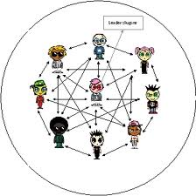
Bogastvo
SOCIOEKONOMSKE MERE
SOCIOMETRIČNE MERE
Notes:
Rezultati kažejo, da socioekonomske mere (dober avto, stanovanje v centru Ljubljane, vikend,…) ne ustrezajo višji stopnji sreče, medtem ko se sociometrične mere (naš položaj v skupini v primerjavi s statusom drugih, s katerimi se dnevno srečujemo) povezujejo s povišanjem subj blagostanja.
Ljudje v povprečju precenjujemo vpliv premoženja na srečo za 100%.
Ljudje so srečnejši, kadar svoj denar porabijo za doživetja, kot za stvari.

Slide 13
Prijatelj prijateljevega prijatelja
Socialne vezi so pomemben pokazatelj subjektivnega blagostanja
FRAMINGHAMSKA ŠTUDIJA SRCA
Notes:
Longitudinalna raziskava kardiovaskularna študija o prebivalcih mesta Framingham (Massachussets), ki še poteka od l.1948. V njej doslej sodelovalo preko 5000 ljudi. Ugotovitev, da se sreča razširja do 3 nivoje daleč. Prijatelji, partnerji, starši, sorodniki, sosedje…. Sreča se po mreži razširja bolj konsistentno kot nesreča. Bližje kot smo srečnemu človeku v sociogramu, bolj bomo srečni (Slovenci nismo bili vključeni v to raziskavo;)
→ prijatelji iz 3. kroga (prijatelj prijateljevega prijatelja) lahko vpliva na stopnjo naše srečnosti. Prijatelj, ki živi do 1.6km stran, in postane srečen, poveča verjetnost sreče za 25%”.

Slide 14
Ključni dejavnik “uspešnega življenja” pri diplomantih Harvarda
Sreča je kot virus
Pomen najboljšega prijatelja
Notes:
Bock, vodja zdravstvene službe na Harvardu je začel z raziskavo o tem, kateri vidiki življenja pripomorejo k “uspešnemu življenju” pri 268 fiplomantih Harvarda, letnik 1942, 1943 in 1944. L 1967 je psihiater Vaillant študijo nadaljeval z intervjuji teh ljudi o poteku njihovih življenj. Kot ključen element so se pokazali zdravi in močni socialni odnosi.
Imeti najboljšega prijatelja pomeni znižati negativne življ izkušnje, kar zniža ravni kortizola in poviša občutek lastne vrednosti.

Slide 15
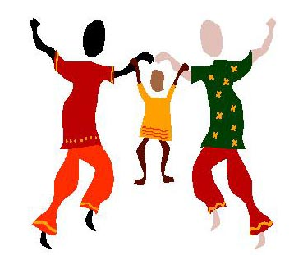

Slide 16
Starševstvo
So starši srečnejši kot nestarši?
Ni nujno.
Tradicionalne in netradicionalne družine
Notes:
Ne glede na to, da se starševstvo običajno smatra kot nujni del odraslosti, R kažejo mešane rezultate glede tega, ali starši poročajo o višjih ravneh sreče kot nestarši. Ljudska modrosto pravi, da prihod otroka oba starša zbliža, a R kažejo, da so starši po prihodu prvega otroka dejansko manj zadovoljni. Radosti ob tem, da imajo otroka, so zasenčene ob odgovornosti starševstva.
Kvantitativni podatki poročanj staršev celo kažejo, da starši raje počnejo skoraj kar koli drugega v primerjavi s čuvanjem svojih otrok. Vendar pa so bolj splošne samoocene staršev glede sreče višje kot pri nestarših. Morda se v osnovi srečnejši ljudje odločajo za otroke, starševstvo pa gotovo na dolgi rok tudi daje smisel življenju.
Spremembe pri poročanju staršev o sreči so tudi posledica spremenjenih vlog. Tradicionalne družine (mati doma, skrb za otroka, oče dela) poročajo o najvišji ravni partnerskega zadovoljstva, 40% Ž, ki delajo 35 ali več ur/teden, je poročala o nezadovoljstvu z zakonom in o nižjih ravneh sreče.
Metaraziskava (2009): M postanejo po rojstvu prvega otroka manj zadovoljni zaradi povečanih ekonomskih pritiskov in zaradi nove vloge starša
St. konfliktov je povezana z netradicionalnim tipom družine in z večanjem št. socialnih vlog. V primerjavi z drugimi skupinami staršev (neporočeni, poročeni) so bili M samohranilci najmanj zadovoljni, višje ravni stiske, izčrpanosti in z več duševnimi problemi

Slide 17
Zdravje nun in psihologov
Zdravi ljudje so srečnejši in obratno
Uspešne so tudi intervence, ki spodbujajo subjektivno blagostanje in zdravje
Meditacija
Trening sproščanja
Optimizem
Pozitivna čustva
Upanje
Zaupanje
…
Višje subjektivno blagostanje
Boljše zdravje
Notes:
Med subj blagostanjem in zdravjem obstaja visoka povezanost: ljudje, ki svoje splošno zdravje ocenjujejo z “dobro” ali “odlično”, doživljajo pogosto višje subj blagostanje v primerjavi z ljudmi, ki svoje zdravje ocenjujejo kot “šibko” ali “srednje dobro”.
Raziskave kažejo, da je preizkus srečnosti eden najpomembnejših stvari, ki jih zdravnik lahko preveri ob prognozi dolgoživosti in vašega zdravja
Dieta in rekreacija sta pomembni, spregledamo pa pomen naših čustev: (longitudinalna študija): ljudje z veliko pozitivnimi čustvi imajo v povprečju manj srčnih bolezni, samomorov, nesreč, umorov, duševni bolezni, odvisnosti od drog, bolezni jeter,… Depresivni ljudje bolj verjetno srčni infarkt. Vendar pa preživetje težkih bolezni ni nujno višje pri srečnih: upoštevajo zdravnikova navodila na pol, pomoč poiščejo prepozno, jemljejo znake bolezni prelahko
RAZISKAVI: 180 nun (izbrane, ker živijo zelo podobna življenja) so preučevali in ugotovili, da živijo nune, ki so jih druge nune opisale kot srečne in pozitivne v dejanjih in jeziku, v povprečju 10 let več kot tiste, ki so bile opisane kot nesrečne ali negativistične. Podobno (6 let več) so živeli znani psihologi, ki so jih drugi psihologi opisali kot srečni. Nauk zgodbe: Če ste nuna ali psiholog, se vam splača biti pozitiven ;)

Slide 19
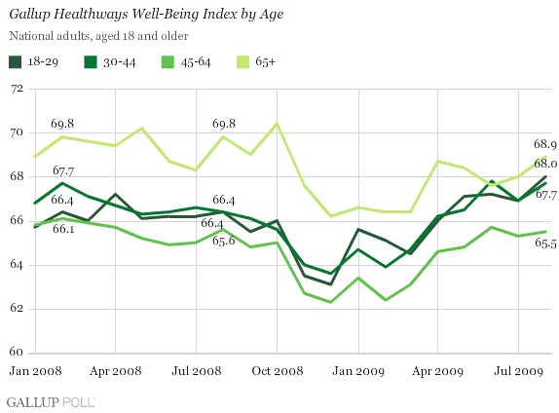
Babičina sreča
Notes:
V povprečju postajajo ljudje s starostjo srečnejši
20 letniki in 70 letniki so srečnejši kot ljudje v srednjih letih (40-60)
Ni kriza srednjih let, saj ta prisotna v manjšem delu populacije (je neke vrste kulturni mit)
STAREJŠI poročajo o več zdravstvenih problemih, a o manj problemih nasploh
MLADI ODRASLI poročajo o več jezi, anksioznosti, depresiji, finančnih problemih, stresu pri delu in težavah v partnerskih odnosih
RAZLOGI: povečano zavedanje svojih preferenc in boljše poznavanje sebe, sposobn kontrolirati hrepenenja, realnejša pričakovanja, zavedanje o bližini smrti ljudi motivira za dosego ciljev, za socialne veščine, kot so odpuščanje, potrebujemo leta, da jih izgradimo
Vendar tudi: srečni ljudje živijo dlje (bolj reprezentirani v vzorcu).

Slide 20
Uživanje
Intenzivnost afekta/ arbitrarna stopnja
Zaskrbljenost
Občutki stresa in jeze
Starost
Notes:
Podatki so robustni; ocene se izogibajo izidom v življenju, kot so vojne, dohodek, starševstvo ali status zaposlitve
Depresija pri starejših velikokrat posledica pasivnosti: naj delajo stvari, ki jih osrečujejo

Slide 21
Spol
M v povprečju poročajo o nižjih ravneh sreče kot Ž
Ž bolj dovzetne za depresijo in druge motnje razpoloženja
Večja variabilnost pri čustvih pri Ž
Notes:
Ž bolj verjetno gojijo tesne socialne vezi, kar se pozitivno povezuje z blagostanjem in nižjo ravnjo stresa, vendar se ta dvigne takoj, ko dobijo naslednji račun za telefon ☺
P me včasih vpraša: “pa kako se ti lahko pogovarjaš 1 uro? Kako se spomniš toliko vprašanj?” ;)

Slide 23
“Za razliko od bogastva je zakonski stan krepko povezan s srečo. Poročeni ljudje dosledno poročajo o višjih nivojih sreče in blagostanja kot samski posamezniki.”
Martin Seligman
Notes:
Sreča posameznika pa je odvisna tudi od sreče njihovega partnerja. Zakonci poročajo o podobnih ravneh sreče kot njihovi partnerji. Če bo imel M slab teden, ga bo verjetno imela tudi Ž.
Če bo imela Ž slab teden, bo imel M enak teden kot sicer (ne bo opazil razlike) ☺

Slide 24
Politično prepričanje
Nekatere raziskave kažejo, da so konzervativci v povprečju srečnejši od liberalno usmerjenih volivcev
Lažje sprejmejo neenakosti v dohodkih, zato manj skrbi

Slide 25
Nekatera vedenja in osebna naravnanost lahko precej dvignejo raven osebne sreče
delovna etika
altruistično vedenje
prijaznost
hvaležnost
članstvo v pozitivnih organizacijah
rekreacija
dobra hrana
pogovor
Notes:
Pozitivne organ: družina, podjetje, prijatelji, cerkev, podporne skupine,…
Hvaležnost: pomeni, da cenimo dejanja in geste drugih ljudi; ne nujno velika stvar, ko recimo otrok ozdravi in spi celo noč, ko imamo prost dan
Pogovor: krepitev pozitivnih čustev, podpora, zaupanje
Rekreacija: preverjeno izboljša razpoloženje
Altruistično vedenje: krepi socialne vezi in solidarnost med ljudmi
Dobra hrana: ker nas potisne v cono ugodja, ponavadi dobro hrano uživamo v dobri družbi
Prijaznost: ker rodi prijaznost na drugi strani
Delovna etika: ko najdemo v delu smisel, ima naša dejavnost za nas pomen, se z njo poistovetimo, doživljamo ugodje ob dosežkih….

Slide 26
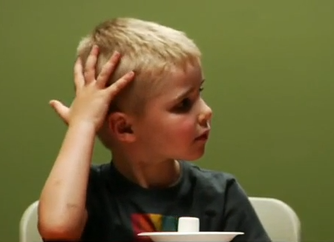
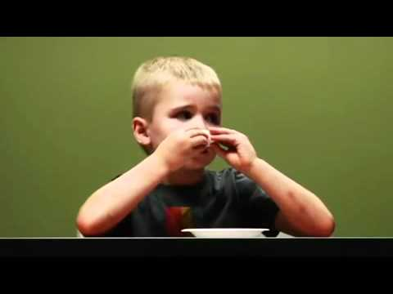
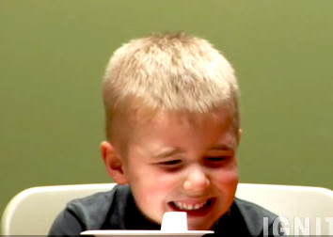
EKSPERIMENT MARSHMALLOW
Notes:
Konec 60ih je Walter Mischel iz Stanfordske univerze pri svojih treh hčerkah opazil, da so pri svojih 4ih letih sposobne odložiti svoje želje na kasnejši čas, če jim je v zameno ponudil nagrado (namesto čokoladice v trgovini 2 čokoladici doma po kosilu)
V univerzitetnem vrtcu zasnoval eksperiment: pri povprečno 4 letnikih vodil otroke posamično v sobico z mizo, na kateri je bila tortica. Rekel jim je, da jo lahko bodisi takoj pojedo, lahko pa počakajo, da se vrne v sobo ter dobijo še eno tortico. Stopil je iz sobe ter preko videokamere opazoval otrokove reakcije.
Zabavni rezultati R: eni otroci se niso mogli upreti skušnjavi, tortico pograbili takoj; vsi pa pred hudo dilemo, a tudi z željo, da bi počakali gospoda. V povprečju so počakali 7 min, eni niti minute, drugi po 20 min.
po nekaj letih se je Mischel s hčerami pogovarjal o tem, na katero šolo se je kateri od sošolcev vpisal in presenečen ugotovil, da je pri prijateljih povezava med šolskim uspehom in sposobnostjo odlašanja zadovoljitve. Ko je izsledil še ostale otroke iz eksperimenta, je potrdil svoje ugotovitve: otroci, ki niso imeli samokontrole, da bi počakali vsaj nekaj minut s slastno tortico, so imeli kasneje učne težave, ne pa tudi tisti, ki so se kontrolirali.
Mischel je šel še korak dlje in v 90. letih pokazal, da so se pokazale pomembne razlike tudi pri ameriški verziji mature SAT (tisti, ki niso zdržali niti minute, v povprečju kar 210 točk manj kot tisti, ki so zdržali 10 ali več min)
Otroci iz eksperimenta so zdaj stari ok. 45 let in Mischel jih še vedno spremlja. Opaža, da razlike med otroki še zmeraj krojijo usode teh posameznikov; otroci, ki so bili zmožni odložiti takojšnjo zadovoljitev želje po sladici, imajo danes kot odrasli boljše službe, več zaslužijo, so bolj zdravi in bolj zadovoljni s svojim življenjem
ugotovil, da so se že tako majhni otroci sposobni znajti, da bi se izognili skušnjavi: nekateri so jo le ovohavali, drugi so si prekrivali oči, da je ne bi videli, tretji so jo le obliznili, da se ne bi videlo, da jo že pokušajo. Bolj iznajdljivi so si peli pesmi ali pa šteli na prste, da bi jim čas hitreje minil. Ob gledanju posnetkov postalo jasno, da imajo otroci, ki jim je uspelo dlje časa zdržati, predvsem boljše tehnike za preusmeritev pozornosti. Otroke je v nadaljevanju učil tehnik preusmerj pozornosti, npr. naj si predstavljajo, da je pred njimi le slika tortice; in nekateri otroci so postali pomembno bolj potrpežljivi. To seveda ne spremeni nujno toka njihovih življenj, jasno pa je, da se z vajo in učenjem lahko marsikaj spremeni. Mischel je zaključil, da je sposobnost zadrževanja zadovoljitve najverjetneje delno podedovana in delno priučena, in na sposobnosti lahko vplivamo z učenjem in treningom.

Slide 27
TAKO JE: | preteklost | sedanjost | prihodnost
+ —
“Srečo je potrebno analizirati v časovni perspektivi.”
Philip G. Zimbardo
Notes:
Na kaj se ljudje osredotočamo v življenju? Na pozitvno ali na negativno? Na dogodke s pozitivno ali z negativno valenco?
PRETEKLOST: dogodkov ni mogoče spreminjati, + pristranost (rojevanje)
PRIHODNOST: sanjarjenje, “avtopilot”, rutina, mindlesness, mentalna nesnaga/vzorci. Npr. tesnoba, anksioznost, strah pred izpitom. Verjetje v + ali – izid situacije, ampak samo verjetje ni dovolj
Stres pripravi naše telo na boj – beg scenarij. Če stresa po določenem času ne reguliramo, se začno pojavljati koronarno-srčne bolezni in druge nevšečnosti. Poz emocije na drugi strani pripomorejo, da se ljudje vrnejo na svojo običajno fiziološko stanje (hedonsko rutino)

Slide 28
TAKO JE BOLJE: | preteklost | sedanjost | prihodnost
+ —
“Srečo je potrebno analizirati v časovni perspektivi.”
Philip G. Zimbardo
Notes:
SEDANJOST: aktivacija za prijetno sedanjost ali ZANOS
Ko smo v stanju “avtopilota” ali ko sanjarimo čez dan, nismo osredotočeni na tukaj in zdaj. To lahko zavira srečo.
15 000 ljudi je denimo v neki raziskavi poslalo 650 000 sporočil (kot aplikacija na telefonu) raziskovalcem v neki raziskavi. Ko so poročali, da so sanjarili, so poročali o nižjih nivojih sreče.

Slide 29
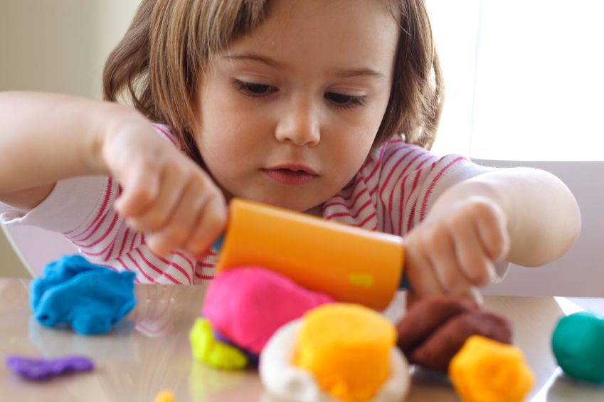
Notes:
Igra kreativnosti na delu; deklica je v trenutku, se ne sekira, kaj bo jutri oblekla v vrtec ali da bo kregana, ker ni pospravila igrač
Tudi odrasli smo kdaj v zanosu; vožnja na toboganu, smučanje; slikanje, tudi delo ;)

Slide 30
Zanos
Pozitivna energija, spontanost, radost, prevzetost
Notranja motivacija
Zlivanje z nalogo, ki jo označuje izjemna koncentracija
Izguba zavedanja za prostor in čas
Občutek nadzora
Ravno pravi izziv
Eustres
Notes:
Če je nekdo zelo izkušen, potrebuje večji izziv, če je malo manj izkušen, pa malo manjšega
Zanos je malo stresno in zelo razburljivo doživetje. V tem primeru doživljamo eustres, torej t.i. pozitivni stres, ki poveča naš angažma.
Michelangelo naj bi znani strop Sikstinske kapele poslikal v stanju flowa (ni jedel, pil, spal)
Zahteve po multiopravilnosti zmanjšujejo možnost flowa, ker naše misli skačejo kot kobilice.
Ne moremo se prisilit, da bomo v zanosu. Lahko pa se odmislimo dejavnosti, ki jih imamo najraje, in verjetno bomo spoznali, da so med njimi prav tiste, kjer doživljam flow

Slide 31
NIVO IZZIVA | Visok Nizek | TESNOBA | ZANOS
 |  | APATIJA | DOLGOČASJE
 |  | NIVO VEŠČIN Nizek Visok
Notes:
Cziksenmihalyi pravi, da obstaja večja verjetnos zanosa, kadar izberemo nalogo, ki za nas predstavlja malo večji izziv in kjer imamo nekaj več veščin v primerjavi z ostalimi vsakodnevnimi aktivnosmi (torej gledanje TV ali počivanje tu odpade)

Slide 32
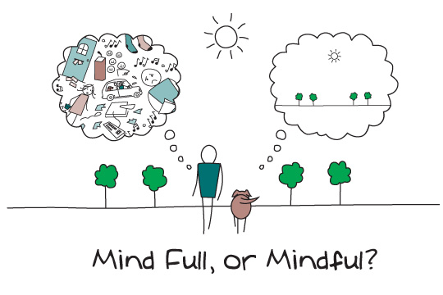
Notes:
Čuječnost izvira iz budistične misli (8 pot).
Prinesem vso svojo pozornost k sedanjemu trenutku. Pozornost usmerjam v trenutek, brez presojanja.
V psihoterapiji priznano učinkovito sredstvo za zmanjšanje bolečine, stresa, tesnobe, ponovitev depresije, težav s hranjenjem, odvisnostjo ali lažje spoprijemanje z negativnimi doživetji

Slide 33
Čuječnost
Zavestno osredotočanje na trenutno doživljanje
Pozornost je na trenutnih mislih, čustvih, telesnih reakcijah
Brez potrebe po spreminjanju ali vrednotenju
Sprejemanje situacije, kot je
Notes:
FOKUS zelo šteje! Čuječnost je sestavni del meditacije, ki vzpodbuja našo zavest in zmožnost identifikacije naših čustvenih stanj in mentalnih vsebin ter upravljanje z njimi.
Ljudje se veliko ukvarjamo z dieto, z rekreacijo, z izgledom, s telesnim počutjem. Redkeje pa se ne vprašamo, kako sem? Kako mi je tu in zdaj? Bi kaj spremenil? Kakšna so moja čustva?

Slide 34
Veščine za uravnavanje pozornosti in koncentracije
Aktivno zavedanje
Sprejemanje miselnega toka
Odprtost in zvedavost
Samoregulacija pozornosti
Razmišljanje o stvareh na drugačen način

Slide 35
“Prava sreča je stranski proizvod odkritja življenjskega smisla in pomena.”
Gary T. Reker

Slide 36
Viktor Frankl
Tudi v najbolj absurdnih, ponižujočih in bolečih situacijah ima življenje potencial za smisel in tudi trpljenje je lahko smiselno
Težnja, da bi našli smisel v življenju, je primarni in najmočnejši motiv pri ljudeh
Notes:
O trpljenju je govoril že Viktor Frankl v svojih delih. Življenja brez trpljenja ni. V. Frankl je bil psihiater in nevrolog, pripradnik t.i. 3. dunajske šole psihoterapije, ki je osnoval logoterapijo, eno od oblik eksistenčne analize. V svojih knjigah Psiholog doživlja taborišče smrti in Kljub vsemu rečem življenju DA oriše življenje interniranca v koncentracijskem taborišču, ki so ga vodile do raziskovanja pomena smisla v vseh oblikah življenja, tudi v najbolj nesmiselnih, in s tem poiskanje razloga za nadaljevanje življenja. V. Frankl je bil pomemben navdih pozitivnim psihologom.
Ne Adlerjeva ali Nietzejevska volja do moči ali Freudova volja do užitka, pač pa volja do smisla vodi ljudi naprej.

Slide 37
Sreča in trpljenje
Ni sreče? Ni panike - imamo zdravila!
Sreča in trpljenje: dve strani istega kovanca
Teror srečnosti
Prizadevanja za izgradnjo tvornih pristopov k bolečini in trpljenju, kakor tudi h kultiviranju moči in vrlin
Notes:
Stiska in trpljenje indikatorja, da je nekaj narobe in potrebuje vso našo pozornost in skrb, pa vendar trpljenja ne bi smeli izrinjati iz življenja;
Trpljenje in blagostanje sta različni strani istega kovanca in obratno prepričanje povzroča težave.
Življenje je včasih grdo. To spoznanje je lahko tudi osrečujoče!
Zadel: v medicini ravna črta pomeni klinično mrtvega pacienta. Nihanja so normalna, najbolj važno pa je to, kar naredim, ko sem tam spodaj, ko mi življenje pokaže zobe.
Če se ta trenutek ne počutim srečno, to še ni znak patologije ;) Medikamentozno zdravljenje razpoloženjskih motenj na pohodu! Včasih je bila potrtost, pomanjkanje energije, brezvoljnost , običajna faza v paleti razpoloženj. Danes so to motnje razpoloženja.

Slide 38
“Sreča je kot metulj; če ga lovite, odleti, če mirujete, pa se približa in vam pristane na ramenu.”
“Sreča je plod osebnega smisla in aktivnosti, v katerih ga uresničujemo. “ Ana Arzenšek
Notes:
Zgolj pričakovanje, da se nam bo zgodilo nekaj lepega, nas večinoma pač ne bo pripeljalo daleč. Četudi še tako pričakujem, da bo v pisemski ovojnici, ki jo je zjutraj prinesel poštar, letalska karta za NZ, ne verjamem, da bo to spremenilo dejstvo, da je notri le položnica za plin.
Čarobna formula, ki bi povzročila univerzalno srečo, ne obstaja. Individualne razlike in psihološko funkcioniranje ljudi je preveč kompleksno in raznoliko!
Sreča tudi ni nekaj trajnega. Zanjo si je potrebno nenehno prizadevati.

Slide 39
V čem pa vi najdete svoj smisel?
Hvala za pozornost.

